Slide 1

2021-2022学年第1学期
大数据技术实践
yandengcheng@gmail.com
770993643
13965056693

Slide 2
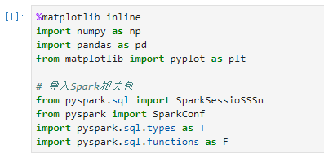

Slide 3
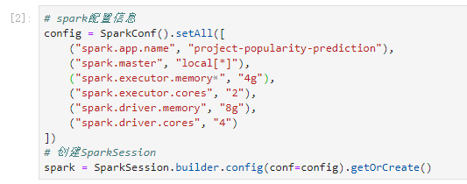

Slide 4
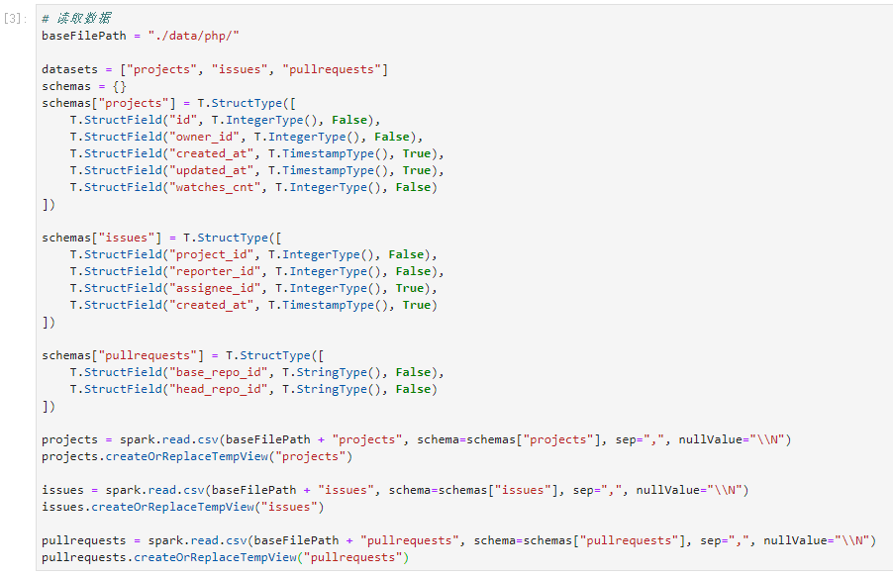

Slide 5
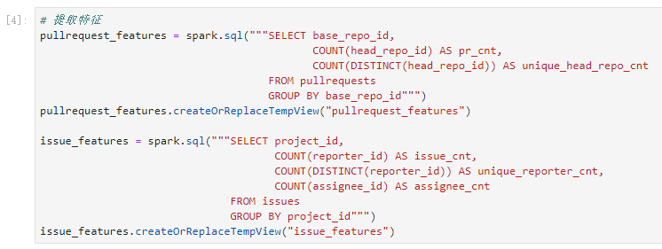

Slide 6
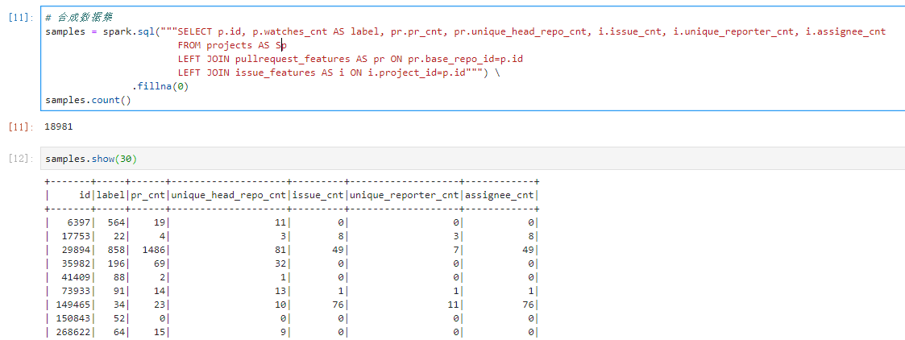

Slide 7


Slide 9
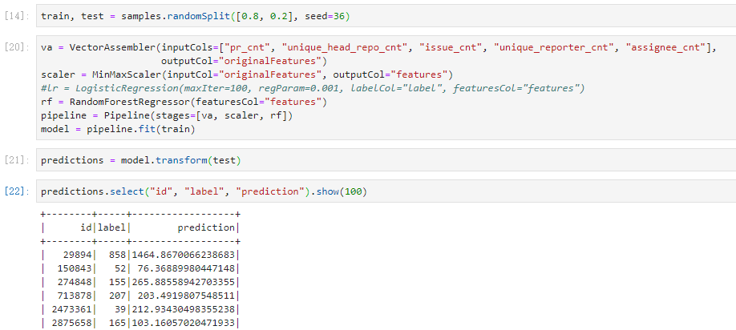

Slide 10


